Slide 1
ČASOVÉ ŘADY
(SIGNÁLY A LINEÁRNÍ SYSTÉMY)
prof. Ing. Jiří Holčík, CSc.
holcik@iba.muni.cz

Slide 2
VI. ZÁKLADNÍ OPERACE S matematickými modely veličin pokračování

Slide 3
BINÁRNÍ OPERACE
 KONVOLUCE 
FUNKCE SPOJITÉ V ČASE

Slide 4
definice
Konvoluce je matematická operace mezi dvěma funkcemi x₁(t) a x₂(t) téhož argumentu definovaný (v případě spojitých funkcí) integrálem
kde funkce x₂(t) se často nazývá konvoluční jádro.

Slide 5
VLASTNOSTI
Komutativní zákon:
Důkaz:

Slide 6
VLASTNOSTI
Distributivní zákon:
Asociativní zákon:

Slide 7
VLASTNOSTI
Zákon o posunu v čase:

Slide 8
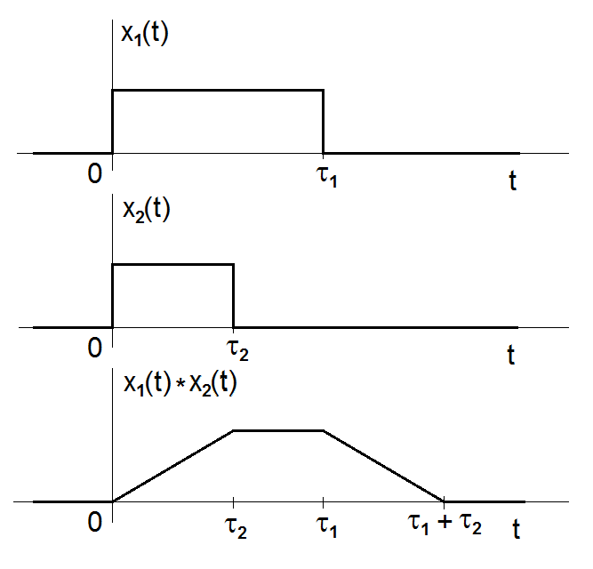
šířková vlastnost konvoluce

Slide 9
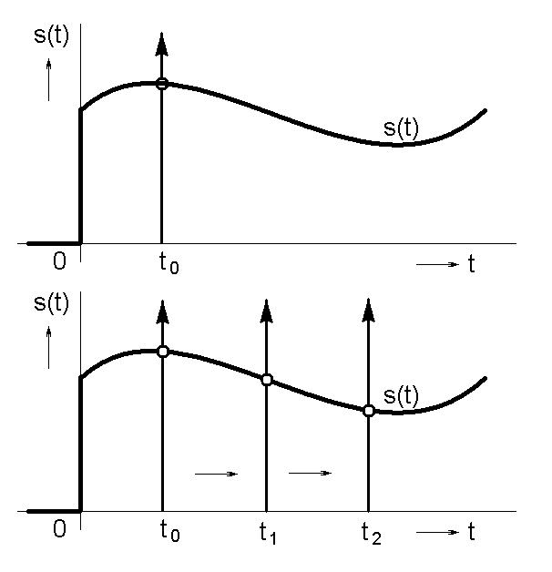
KONVOLUCE
funkce s jednotkovým
impulsem
definice:
konvoluce:

Slide 10
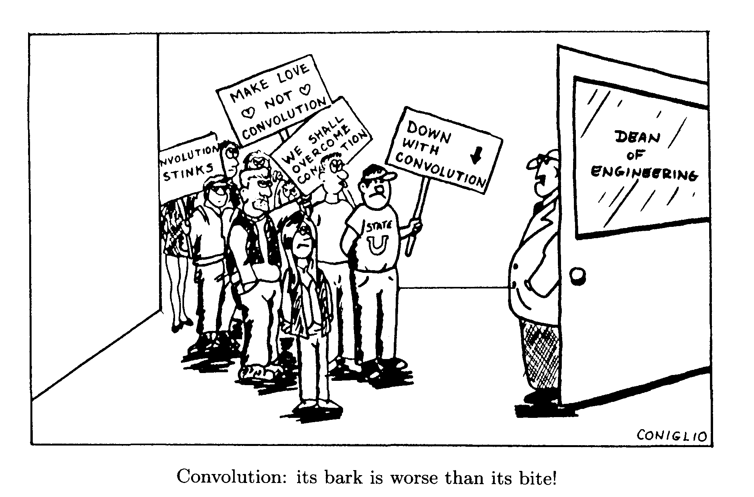

Slide 11
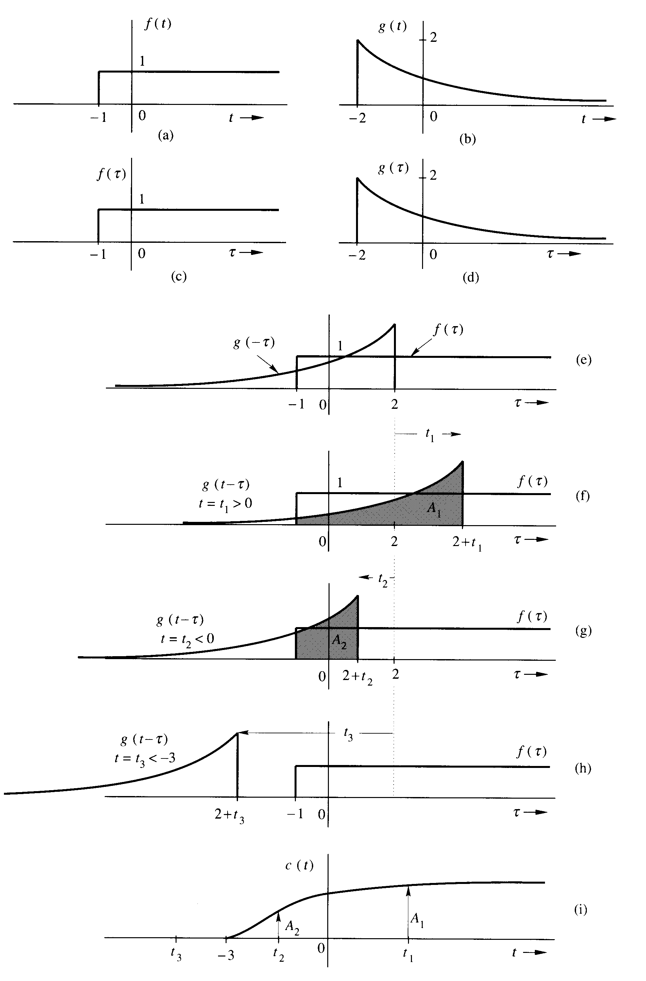
KONVOLUCE
GEOMETRICKÝ
VÝZNAM

Slide 12
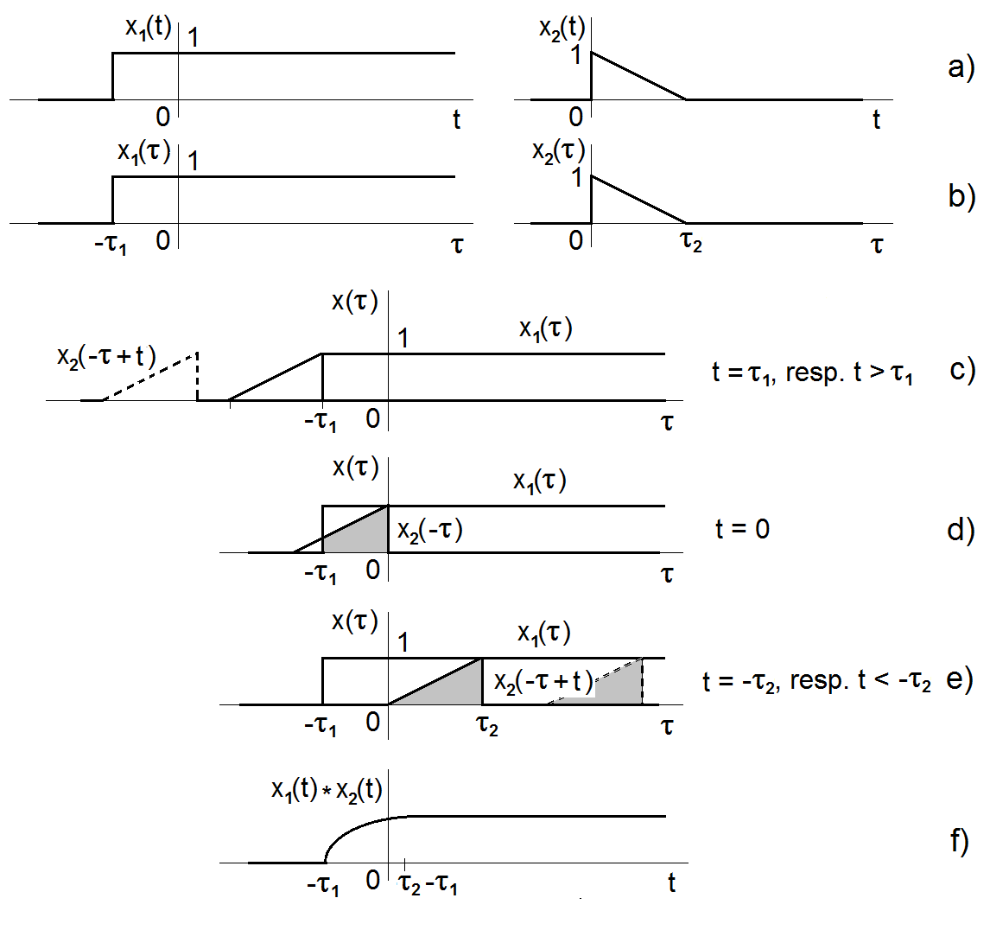
KONVOLUCE
GEOMETRICKÝ
VÝZNAM

Slide 13
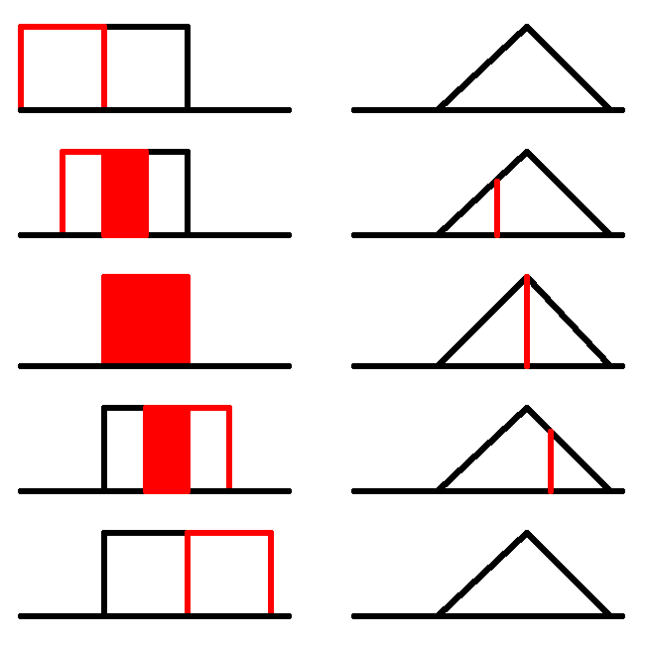
KONVOLUCE

Slide 14
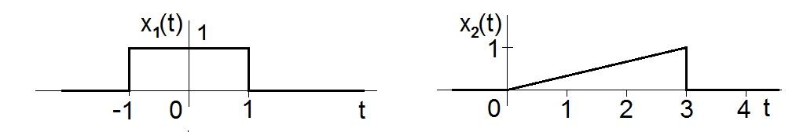
PŘÍKLAD
Určete konvoluci c(t) funkcí x₁(t) a x₂(t) podle obrázku.

Slide 15
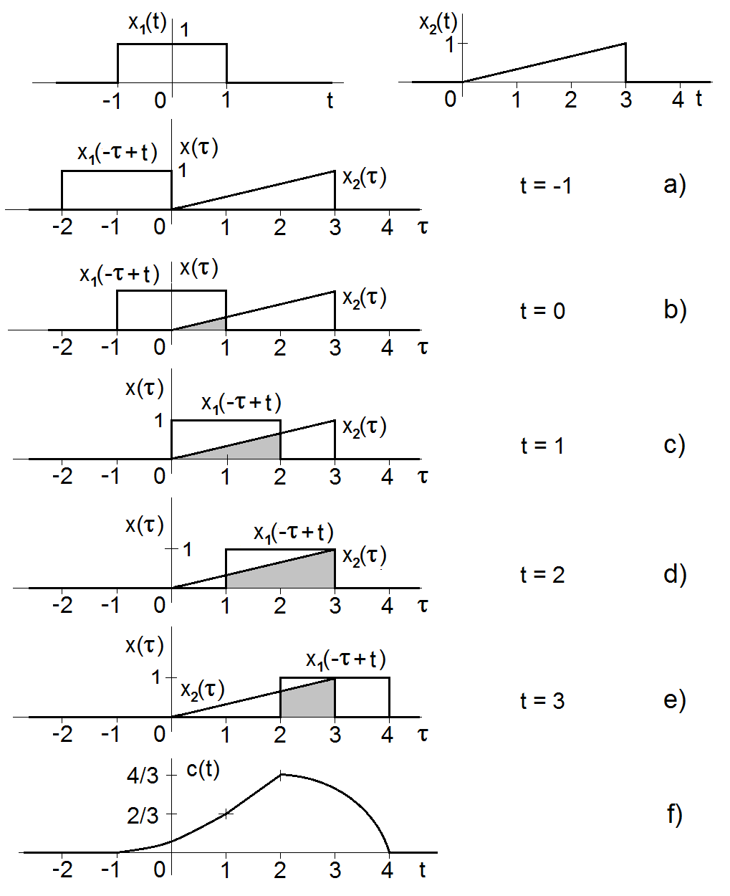
příklad

Slide 16
příklad
t < –1 – součin obou funkcí je v tomto případě nulový, tedy i plocha vymezená tímto součinem a konvoluce je rovna nule (obr. a);
t ∈ ⟨–1, 1⟩ – plocha součinu je vymezena průběhem funkce x₂(τ) v intervalu od τ = 0 a polohou horní, tj. sestupné hrany funkce x₁(–τ + t), určené hodnotou t + 1 (obr. b,c); hodnota konvolučního integrálu je
t ∈ ⟨1, 2⟩ – v tomto intervalu je plocha součinu ohraničená opět funkcí x₂(τ), tentokrát a v daném konkrétním případu v intervalu od t – 1 do t + 1 (obr. c,d)

Slide 17
příklad
t ∈ ⟨2, 4⟩ – plocha součinu je nenulová v intervalu od vzestupné hrany funkce x₁(-τ+t), která je na pozici t – 1, do sestupné hrany funkce x₂(τ), tj. τ = 3 (obr.2.15e), tedy platí
t > 4 – součin obou funkcí je opět nulový, proto i konvoluční integrál.

Slide 18
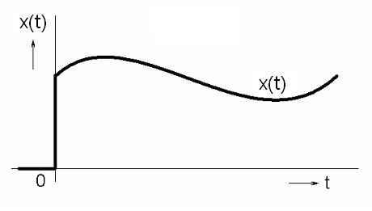
KAUZALITA
Kauzální je takový systém, jehož výstup v každém časovém okamžiku t₀ závisí pouze na průběhu vstupního signálu x(t) pro t ≤ t₀. Jinými slovy, hodnota výstupu systému v každém okamžiku závisí pouze na vstupu v daném okamžiku a jeho průběhu v minulosti, nikoliv na budoucích hodnotách vstupního signálu. Systém, který tento požadavek nesplňuje, nazýváme nekauzální, příp. anticipativní.
Zprostředkovaně:
jako kauzální funkce označujeme takové funkce, pro které platí x(t) = 0 pro t < 0.

Slide 19
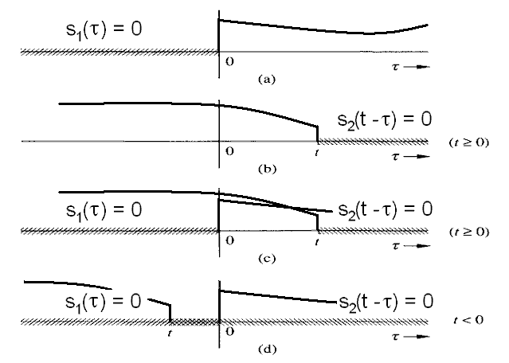
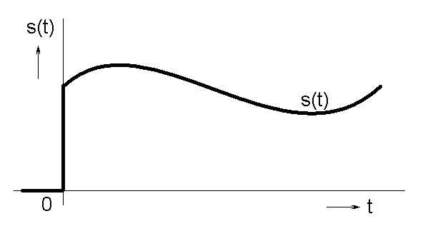
KAUZALITA + KONVOLUCE
Konvoluce kauzálních funkcí:
Pro kauzální funkce platí s(t) = 0 pro t < 0

Slide 20
BINÁRNÍ OPERACE
 KONVOLUCE 
posloupnosti DISKRÉTNÍ V ČASE

Slide 21
DISKRÉTNÍ KONVOLUCE
spojité funkce
diskrétní posloupnosti

Slide 22
diskrétní konvoluce
pro kauzální posloupnosti, tj. takové pro které platí x(n) = 0 pro n < 0 se konvoluční vztah mění na
V reálných podmínkách při zpracování reálných dat samozřejmě nejsou posloupnosti x₁(n) a x₂(n) nekonečné, nýbrž mají konečnou délku. Předpokládejme obecně N₁ vzorků v případě posloupnosti x₁(n) a N₂ vzorků v případě posloupnosti x₂(n). Dále položme x₁(n) = 0 pro n ∉ ⟨0, N₁-1⟩ a analogicky x₂(n) = 0 pro n ∉ ⟨0, N₂-1⟩.

Slide 23
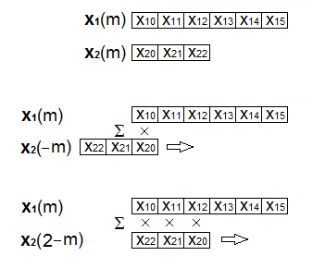
diskrétní konvoluce schéma výpočetního algoritmu

Slide 24
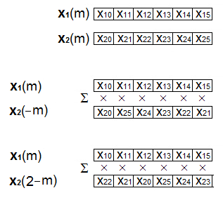
diskrétní kruhová konvoluce schéma výpočetního algoritmu

Slide 25
diskrétní konvoluce příklad
Vypočtěte konvoluci posloupností x₁ = {x₁₀, x₁₁, … x₁₃} a x₂ = {x₂₀, x₂₁, x₂₂}.
Řešení:
Pro výpočet se také občas uvádí následující výpočetní schéma:
{x₁₀, x₁₁, … x₁₃} * {x₂₀, x₂₁, x₂₂} =
= (x₁₀. x₂₀)(x₁₀. x₂₁)(x₁₀. x₂₂)
(x₁₁. x₂₀)(x₁₁. x₂₁)(x₁₁. x₂₂)
(x₁₂. x₂₀)(x₁₂. x₂₁)(x₁₂. x₂₂)
(x₁₃. x₂₀)(x₁₃. x₂₁)(x₁₃. x₂₂)
součet dílčích součinů v jednotlivých sloupcích

Slide 26
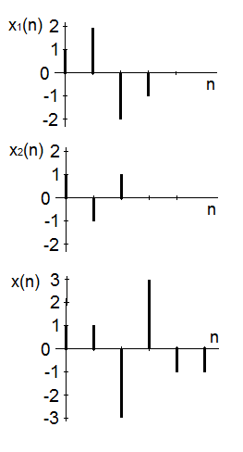
diskrétní konvoluce příklad
Vypočtěte konvoluci posloupností x₁(n) = {1, 2, -2, -1} a x₂(n) = {1, -1, 1} .
Řešení:
Pro výpočet se také občas uvádí následující výpočetní schéma:
{1, 2, -2, -1} * {1, -1, 1} =
= 1 -1 1
2 -2 2
-2 2 -2
-1 1 -1
1 1 -3 3 -1 -1

Slide 27
BINÁRNÍ OPERACE
 KORELACE 
FUNKCE SPOJITÉ V ČASE

Slide 28
definice
Korelace = vzájemný vztah, souvztažnost mezi znaky, veličinami, ději

Slide 29

definice
Korelace (z lat.) znamená vzájemný vztah mezi dvěma procesy nebo veličinami.

Slide 30
definice
Korelace (z lat.) znamená vzájemný vztah mezi dvěma procesy nebo veličinami.
lātiō - nesení, poskytování
relātiō – nesení zpět, odnášení, opakování; zpráva; vztah, poměr
correlātiō – vzájemný vztah, souvislost

Slide 31
definice
Korelace (z lat.) znamená vzájemný vztah mezi dvěma procesy nebo veličinami.
Pokud se jedna z nich mění, mění se korelativně i druhá a naopak.
Pokud se mezi dvěma procesy ukáže korelace, je pravděpodobné, že na sobě závisejí, nelze z toho však ještě usoudit, že by jeden z nich musel být příčinou a druhý následkem. To samotná korelace nedovoluje rozhodnout.

Slide 32
definice
Korelace (z lat.) znamená vzájemný vztah mezi dvěma procesy nebo veličinami.
Pokud se jedna z nich mění, mění se korelativně i druhá a naopak.
Kauzalita - příčinná souvislost či závislost. Jeden jev vyvolává druhý, popřípadě se oba vzájemně podporují (synergie)

Slide 33
definice
Ve specifičtějším slova smyslu se pojem korelace užívá ve statistice, kde znamená vzájemný lineární vztah mezi znaky či veličinami x a y.

Slide 34
definice
Ve specifičtějším slova smyslu se pojem korelace užívá ve statistice, kde znamená vzájemný lineární vztah mezi znaky či veličinami x a y.

Slide 35
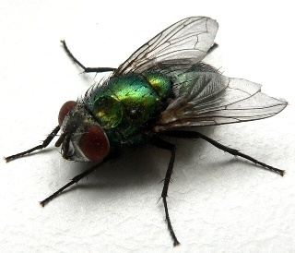
Jaká máme data?

Slide 36

Jaká máme data?

Slide 37


Jaká máme data?

Slide 38



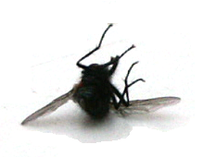


Jaká máme data?

Slide 39
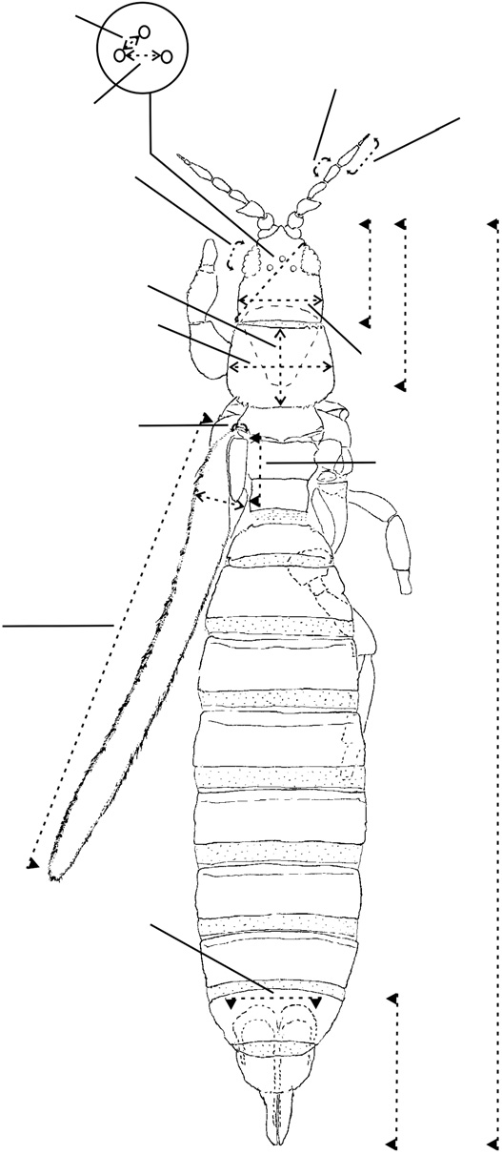
Jaká máme data?
šířka hlavy
délka hlavy (dorsální strana)
délka hlavy(ventrální strana)
délka klavu
šířka klavu
délka předního křídla
basální šířka předního křídla
celková délka těla (vyjma tykadel a penisu)
šířka pronota
délka pronota
šířka oka
délka kladélka
šířka kladélka
délka tykadlového článku V
délka tykadlového článku VI
vzdálenost mezi zadním párem ocelli
vzdálenost mezi ¨přední a zadní ocellou

Slide 40
Jaká máme data?
 | 1 | 2 | 3 | 4 | 5 | 6 | 7 | 8 | 9 | 10 | 11 | 12 | 13 | 14 | 15 | 16 | 17
1 | 126,33 | 120,50 | 223,50 | 128,27 | 44,70 | 927,20 | 122,44 | 1702,40 | 255,87 | 196,83 | 61,02 | 255,87 | 127,94 | 28,18 | 60,25 | 29,15 | 14,58
2 | 136,43 | 130,75 | 221,70 | 142,12 | 47,37 | 933,66 | 113,69 | 1630,20 | 268,67 | 218,77 | 84,44 | 230,29 | 115,14 | 28,42 | 64,43 | 31,27 | 18,95
3 | 123,80 | 118,09 | 219,03 | 125,71 | 43,81 | 908,66 | 119,99 | 1668,35 | 250,76 | 192,89 | 59,49 | 250,76 | 125,38 | 27,62 | 59,04 | 28,57 | 14,28
4 | 138,96 | 132,55 | 245,85 | 141,10 | 49,17 | 1019,92 | 134,68 | 1872,64 | 281,46 | 216,51 | 67,12 | 281,46 | 140,73 | 31,00 | 66,27 | 32,07 | 16,03
5 | 128,85 | 117,48 | 217,91 | 125,06 | 43,58 | 941,11 | 119,38 | 1659,84 | 249,48 | 191,90 | 59,80 | 249,48 | 124,74 | 27,48 | 58,74 | 28,42 | 14,21
6 | 137,13 | 131,42 | 222,84 | 142,85 | 47,62 | 938,45 | 114,28 | 1638,56 | 270,04 | 219,89 | 84,87 | 231,47 | 115,73 | 28,57 | 64,76 | 31,43 | 19,05
7 | 127,59 | 121,70 | 225,74 | 129,55 | 45,15 | 936,47 | 123,66 | 1719,42 | 258,43 | 198,79 | 61,63 | 258,43 | 129,22 | 28,46 | 60,85 | 29,44 | 14,72
8 | 142,59 | 135,44 | 229,66 | 147,22 | 49,07 | 967,18 | 117,78 | 1688,72 | 278,31 | 226,62 | 87,47 | 238,55 | 119,28 | 29,44 | 66,74 | 32,39 | 19,63
9 | 128,22 | 122,30 | 226,86 | 130,20 | 45,37 | 904,02 | 124,28 | 1727,94 | 259,71 | 199,78 | 61,93 | 259,71 | 129,86 | 28,60 | 61,15 | 29,59 | 14,79
10 | 139,93 | 132,76 | 227,39 | 145,76 | 48,59 | 957,60 | 116,61 | 1672,00 | 275,56 | 224,38 | 87,90 | 236,19 | 118,10 | 29,15 | 66,08 | 32,07 | 19,44
11 | 125,06 | 119,29 | 221,27 | 126,99 | 44,25 | 917,93 | 121,22 | 1685,38 | 253,31 | 194,86 | 60,41 | 253,31 | 126,66 | 27,90 | 59,65 | 28,86 | 14,43
12 | 138,53 | 134,10 | 225,12 | 144,30 | 48,10 | 948,02 | 115,44 | 1655,28 | 272,80 | 222,14 | 85,74 | 233,83 | 116,91 | 28,86 | 65,42 | 31,75 | 19,24
13 | 128,73 | 122,79 | 227,75 | 130,71 | 45,55 | 944,82 | 124,77 | 1734,75 | 260,73 | 200,56 | 62,18 | 260,73 | 130,37 | 28,72 | 61,39 | 29,71 | 14,85
14 | 141,33 | 136,65 | 231,71 | 148,53 | 49,51 | 975,79 | 118,83 | 1703,77 | 280,79 | 228,64 | 88,25 | 240,68 | 120,34 | 29,71 | 67,33 | 32,68 | 19,80
15 | 142,03 | 136,11 | 230,80 | 147,95 | 49,32 | 971,96 | 118,36 | 1697,08 | 279,69 | 227,75 | 86,60 | 239,73 | 119,87 | 29,59 | 67,07 | 32,55 | 19,73
 |  |  |  |  |  |  |  |  |  |  |  |  |  |  |  |  | 

Slide 41
Jaká máme data?
 | 1 | 2 | 3 | 4 | 5 | 6 | 7 | 8 | 9 | 10 | 11 | 12 | 13 | 14 | 15 | 16 | 17
1 | 126,33 | 120,50 | 223,50 | 128,27 | 44,70 | 927,20 | 122,44 | 1702,40 | 255,87 | 196,83 | 61,02 | 255,87 | 127,94 | 28,18 | 60,25 | 29,15 | 14,58
2 | 136,43 | 130,75 | 221,70 | 142,12 | 47,37 | 933,66 | 113,69 | 1630,20 | 268,67 | 218,77 | 84,44 | 230,29 | 115,14 | 28,42 | 64,43 | 31,27 | 18,95
3 | 123,80 | 118,09 | 219,03 | 125,71 | 43,81 | 908,66 | 119,99 | 1668,35 | 250,76 | 192,89 | 59,49 | 250,76 | 125,38 | 27,62 | 59,04 | 28,57 | 14,28
4 | 138,96 | 132,55 | 245,85 | 141,10 | 49,17 | 1019,92 | 134,68 | 1872,64 | 281,46 | 216,51 | 67,12 | 281,46 | 140,73 | 31,00 | 66,27 | 32,07 | 16,03
5 | 128,85 | 117,48 | 217,91 | 125,06 | 43,58 | 941,11 | 119,38 | 1659,84 | 249,48 | 191,90 | 59,80 | 249,48 | 124,74 | 27,48 | 58,74 | 28,42 | 14,21
6 | 137,13 | 131,42 | 222,84 | 142,85 | 47,62 | 938,45 | 114,28 | 1638,56 | 270,04 | 219,89 | 84,87 | 231,47 | 115,73 | 28,57 | 64,76 | 31,43 | 19,05
7 | 127,59 | 121,70 | 225,74 | 129,55 | 45,15 | 936,47 | 123,66 | 1719,42 | 258,43 | 198,79 | 61,63 | 258,43 | 129,22 | 28,46 | 60,85 | 29,44 | 14,72
8 | 142,59 | 135,44 | 229,66 | 147,22 | 49,07 | 967,18 | 117,78 | 1688,72 | 278,31 | 226,62 | 87,47 | 238,55 | 119,28 | 29,44 | 66,74 | 32,39 | 19,63
9 | 128,22 | 122,30 | 226,86 | 130,20 | 45,37 | 904,02 | 124,28 | 1727,94 | 259,71 | 199,78 | 61,93 | 259,71 | 129,86 | 28,60 | 61,15 | 29,59 | 14,79
10 | 139,93 | 132,76 | 227,39 | 145,76 | 48,59 | 957,60 | 116,61 | 1672,00 | 275,56 | 224,38 | 87,90 | 236,19 | 118,10 | 29,15 | 66,08 | 32,07 | 19,44
11 | 125,06 | 119,29 | 221,27 | 126,99 | 44,25 | 917,93 | 121,22 | 1685,38 | 253,31 | 194,86 | 60,41 | 253,31 | 126,66 | 27,90 | 59,65 | 28,86 | 14,43
12 | 138,53 | 134,10 | 225,12 | 144,30 | 48,10 | 948,02 | 115,44 | 1655,28 | 272,80 | 222,14 | 85,74 | 233,83 | 116,91 | 28,86 | 65,42 | 31,75 | 19,24
13 | 128,73 | 122,79 | 227,75 | 130,71 | 45,55 | 944,82 | 124,77 | 1734,75 | 260,73 | 200,56 | 62,18 | 260,73 | 130,37 | 28,72 | 61,39 | 29,71 | 14,85
14 | 141,33 | 136,65 | 231,71 | 148,53 | 49,51 | 975,79 | 118,83 | 1703,77 | 280,79 | 228,64 | 88,25 | 240,68 | 120,34 | 29,71 | 67,33 | 32,68 | 19,80
15 | 142,03 | 136,11 | 230,80 | 147,95 | 49,32 | 971,96 | 118,36 | 1697,08 | 279,69 | 227,75 | 86,60 | 239,73 | 119,87 | 29,59 | 67,07 | 32,55 | 19,73
 |  |  |  |  |  |  |  |  |  |  |  |  |  |  |  |  | 

Slide 42
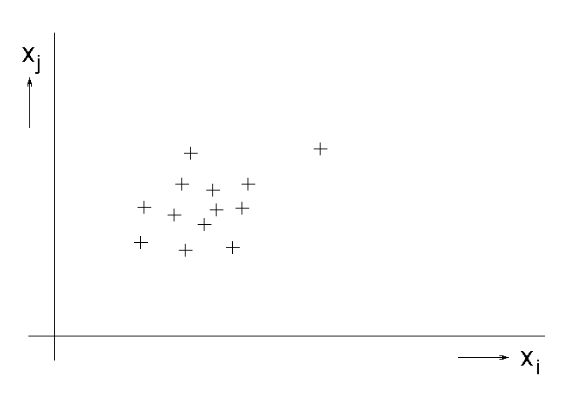
Jaká máme data?

Slide 43
Jaká máme data?
 | 1 | 2 | 3 | 4 | 5 | 6 | 7 | 8 | 9 | 10 | 11 | 12 | 13 | 14 | 15 | 16 | 17
1 | 126,33 | 120,50 | 223,50 | 128,27 | 44,70 | 927,20 | 122,44 | 1702,40 | 255,87 | 196,83 | 61,02 | 255,87 | 127,94 | 28,18 | 60,25 | 29,15 | 14,58
2 | 136,43 | 130,75 | 221,70 | 142,12 | 47,37 | 933,66 | 113,69 | 1630,20 | 268,67 | 218,77 | 84,44 | 230,29 | 115,14 | 28,42 | 64,43 | 31,27 | 18,95
3 | 123,80 | 118,09 | 219,03 | 125,71 | 43,81 | 908,66 | 119,99 | 1668,35 | 250,76 | 192,89 | 59,49 | 250,76 | 125,38 | 27,62 | 59,04 | 28,57 | 14,28
4 | 138,96 | 132,55 | 245,85 | 141,10 | 49,17 | 1019,92 | 134,68 | 1872,64 | 281,46 | 216,51 | 67,12 | 281,46 | 140,73 | 31,00 | 66,27 | 32,07 | 16,03
5 | 128,85 | 117,48 | 217,91 | 125,06 | 43,58 | 941,11 | 119,38 | 1659,84 | 249,48 | 191,90 | 59,80 | 249,48 | 124,74 | 27,48 | 58,74 | 28,42 | 14,21
6 | 137,13 | 131,42 | 222,84 | 142,85 | 47,62 | 938,45 | 114,28 | 1638,56 | 270,04 | 219,89 | 84,87 | 231,47 | 115,73 | 28,57 | 64,76 | 31,43 | 19,05
7 | 127,59 | 121,70 | 225,74 | 129,55 | 45,15 | 936,47 | 123,66 | 1719,42 | 258,43 | 198,79 | 61,63 | 258,43 | 129,22 | 28,46 | 60,85 | 29,44 | 14,72
8 | 142,59 | 135,44 | 229,66 | 147,22 | 49,07 | 967,18 | 117,78 | 1688,72 | 278,31 | 226,62 | 87,47 | 238,55 | 119,28 | 29,44 | 66,74 | 32,39 | 19,63
9 | 128,22 | 122,30 | 226,86 | 130,20 | 45,37 | 904,02 | 124,28 | 1727,94 | 259,71 | 199,78 | 61,93 | 259,71 | 129,86 | 28,60 | 61,15 | 29,59 | 14,79
10 | 139,93 | 132,76 | 227,39 | 145,76 | 48,59 | 957,60 | 116,61 | 1672,00 | 275,56 | 224,38 | 87,90 | 236,19 | 118,10 | 29,15 | 66,08 | 32,07 | 19,44
11 | 125,06 | 119,29 | 221,27 | 126,99 | 44,25 | 917,93 | 121,22 | 1685,38 | 253,31 | 194,86 | 60,41 | 253,31 | 126,66 | 27,90 | 59,65 | 28,86 | 14,43
12 | 138,53 | 134,10 | 225,12 | 144,30 | 48,10 | 948,02 | 115,44 | 1655,28 | 272,80 | 222,14 | 85,74 | 233,83 | 116,91 | 28,86 | 65,42 | 31,75 | 19,24
13 | 128,73 | 122,79 | 227,75 | 130,71 | 45,55 | 944,82 | 124,77 | 1734,75 | 260,73 | 200,56 | 62,18 | 260,73 | 130,37 | 28,72 | 61,39 | 29,71 | 14,85
14 | 141,33 | 136,65 | 231,71 | 148,53 | 49,51 | 975,79 | 118,83 | 1703,77 | 280,79 | 228,64 | 88,25 | 240,68 | 120,34 | 29,71 | 67,33 | 32,68 | 19,80
15 | 142,03 | 136,11 | 230,80 | 147,95 | 49,32 | 971,96 | 118,36 | 1697,08 | 279,69 | 227,75 | 86,60 | 239,73 | 119,87 | 29,59 | 67,07 | 32,55 | 19,73
 |  |  |  |  |  |  |  |  |  |  |  |  |  |  |  |  | 

Slide 44
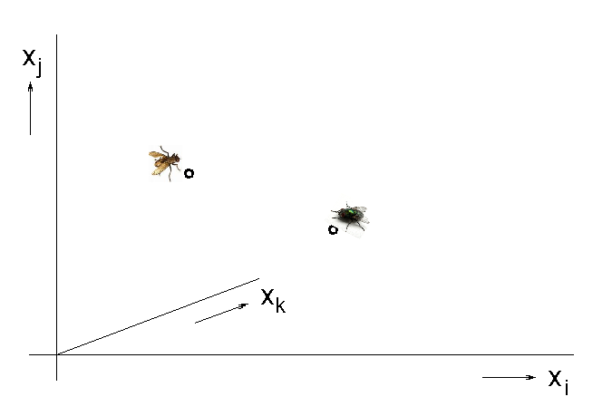
Jaká máme data?

Slide 45
Jaká máme data?
data jsou statická, nezávisí na čase, ani na žádné jiné veličině - nezávisejí na pořadí, nejsou uspořádaná, …;

Slide 46
Jaká máme data?
9.99512 8.68195 7.35687 5.98145 4.88892 3.96118 3.14331 2.57416 2.0697 1.64459 1.37085 1.10779 0.895691 0.767517 0.596313 0.546875 0.689392 0.912476 1.52466 1.81915 2.88361 3.99567
4.08142 3.48328 2.7713 2.16492 1.68976 1.37268 1.0968 0.837708 0.635376 0.487366 0.379028 0.286255 0.238647 0.209656 0.171204 0.157166 0.145264 0.122375 0.121155 0.1297 0.128479 0.116577 0.101624 0.0704956 0.0476074 0.0439453 0.0259399 0.00793457 0.0131226 0.0228882 0.0244141 0.0265503 0.0476074 0.055542 0.0488281 0.0442505 … …

Slide 47
Jaká máme data?

Slide 48
Jaká máme data?
data jsou statická, nezávisí na čase, ani na žádné jiné veličině - nezávisejí na pořadí, nejsou uspořádaná, …;
data jsou dynamická, časově závislá nebo závislá na nějaké jiné veličině, např. délkové míře, jsou uspořádaná, …;

Slide 49
definice
Ve specifičtějším slova smyslu se pojem korelace užívá ve statistice, kde znamená vzájemný lineární vztah mezi znaky či veličinami x a y.

Slide 50
závislost
funkční, deterministická
y = f(x)
(dané hodnotě x odpovídá jen určitá hodnota y)

Slide 51
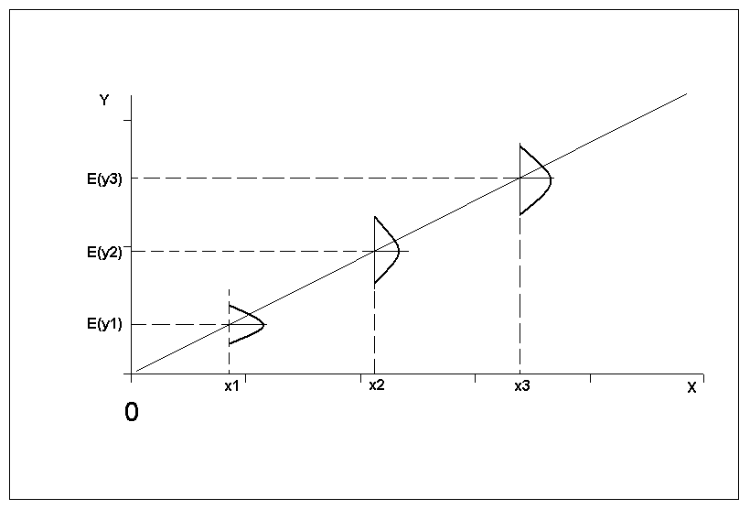
závislost
stochastická, nedeterministická, volná
  závisle proměnná, případně i nezávisle proměnná jsou náhodné veličiny (?) – jsou úplně náhodné?
  určité hodnotě x přísluší možné hodnoty y vybrané z určitého rozdělení;
  střední hodnota rozdělení y je funkcí x
  E(y)=f(x)
  střední hodnota náhodné veličiny y je funkcí střední hodnoty náhodné veličiny x E(y)=f[E(x)]

Slide 52
závislost
nezávislost
střední hodnota y nezávisí na x E(y)≠f(x)
(přísně funkční závislost (úplná) v reálném světě neexistuje)

Slide 53
definice
Ve specifičtějším slova smyslu se pojem korelace užívá ve statistice, kde znamená vzájemný lineární vztah mezi znaky či veličinami x a y.
Tento vztah může být kladný, pokud (přibližně) platí y = kx, nebo záporný (y = -kx).

Slide 54
definice
Ve specifičtějším slova smyslu se pojem korelace užívá ve statistice, kde znamená vzájemný lineární vztah mezi znaky či veličinami x a y.
Tento vztah může být kladný, pokud (přibližně) platí y = kx, nebo záporný (y = -kx).
Míru korelace v tom případě vyjadřujeme korelačním koeficientem.

Slide 55
definice
Ve specifičtějším slova smyslu se pojem korelace užívá ve statistice, kde znamená vzájemný lineární vztah mezi znaky či veličinami X a Y.
Tento vztah může být kladný, pokud (přibližně) platí y = kx, nebo záporný (y = -kx).
Míru korelace v tom případě vyjadřujeme korelačním koeficientem.
Hledáme, zda existuje či neexistuje lineární vztah mezi veličinami X a Y, reprezentované hodnotami x_{i},y_{i} , příp. hledáme míru těsnosti tohoto vztahu

Slide 56


Pearsonův Korelační koeficient
protože μ_{X} = E(X), σ_{X}² = E[(X - E(X))²] = E(X²) − E²(X) a podobně i pro Y a protože E[(X − E(X))(Y − E(Y))] = E(XY) − E(X)E(Y), je také

Slide 57
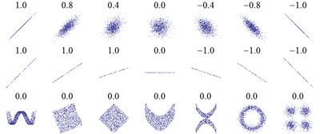
Pearsonův Korelační koeficient

Slide 58
Pearsonův Korelační koeficient
nabývá hodnot od –1 do +1, které značí perfektní lineární vztah (záporný nebo kladný)
  v případě kladné korelace hodnoty obou proměnných zároveň stoupají;
  v případě záporné korelace hodnota jedné proměnné stoupá a druhé klesá;
  v případě neexistence lineárního vztahu r = 0;
je nezávislý na jednotkách původních proměnných, je bezrozměrný;
při změně pořadí proměnných se výše korelačního koeficientu nemění;
korelační koeficient je platný pouze v rozmezí daném použitými daty;
korelační koeficient výrazně odlišný od nuly není důkazem funkčního vztahu proměnných, jiného než lineárního;
malá hodnota korelačního koeficientu není známkou nefunkčního vztahu proměnných.

Slide 59
Pearsonův Korelační koeficient
Správná interpretace Pearsonova korelačního koeficientu předpokládá, že obě proměnné jsou náhodné veličiny a mají společné dvourozměrné normální rozdělení.
Potom nulový korelační koeficient znamená, že veličiny jsou nezávislé.
Pokud není splněn předpoklad dvourozměrné normality, z nulové hodnoty korelačního koeficientu nelze usuzovat na nic víc, než že veličiny jsou nekorelované.

Slide 60
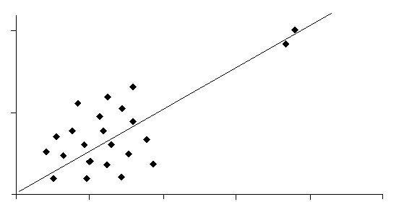
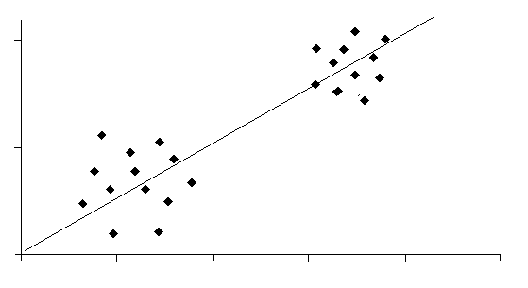
Pearsonův Korelační koeficient
může být nadhodnocen:
vlivem třetí skryté proměnné
přítomností odlehlých hodnot
data jsou složena z různých podskupin (tříd)

Slide 61
Jiné korelační koeficienty
V případě ordinálních dat nebo odchylek od předpokladů rozložení dat (odlehlá pozorování, jiné než normální rozložení proměnných, nelinearita vztahu) je vhodnější použít neparametrický koeficient korelace
Spearmanův koeficient
korelace,
kde Rx_{i} a Ry_{i} jsou pořadí hodnot x_{i} a y_{i.}.
Kromě Spearmanova korelačního koeficientu existují i další neparametrické korelační koeficienty jako např. Kendelovo τ.

Slide 62
Korelační koeficient jako míra podobnosti
Metrický prostor je neprázdná množina X spolu s funkcí ρ: X × X → R splňující:
  1. totožnost: ρ(x, y) = 0 ⇔ x = y, ∀x,y ∈ X;
  2. symetrie: ρ(x, y) = ρ(y, x), ∀x,y ∈ X;
  3. trojúhelníková nerovnost:
  ρ(x, z) ≤ ρ(x, y) + ρ(y, z), ∀x,y,z ∈ X.
ρ je nezáporná funkce.
(pozitivita, symetrie, Δ nerovnost)
Funkci ρ nazýváme metrika na X.
Vzdálenost je hodnota určená podle metriky.

Slide 63
Korelační koeficient jako míra podobnosti
Míry podobnosti
  1. totožnost: σ(x, y) = max R ⇔ x = y, ∀x,y ∈ X;
  2. symetrie: σ(x, y) = σ(y, x), ∀x,y ∈ X;
  3. Δ nerovnost
σ je nezáporná funkce.
Funkci σ nazýváme mírou podobnosti na X.
Podobnost je hodnota určená podle míry podobnosti.

Slide 64
Interpretace velikosti korelace
korelace | negativní | pozitivní
malá | −0.3 až −0.1 | 0.1 až 0.3
střední | −0.5 až−0.3 | 0.3 až 0.5
velká | −1.0 až−0.5 | 0.5 až 1.0

Slide 65
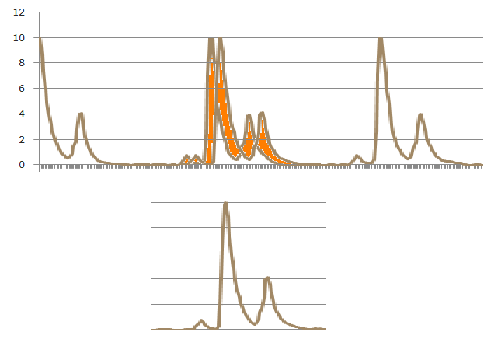
Korelace při zpracování signálu EKG

Slide 66
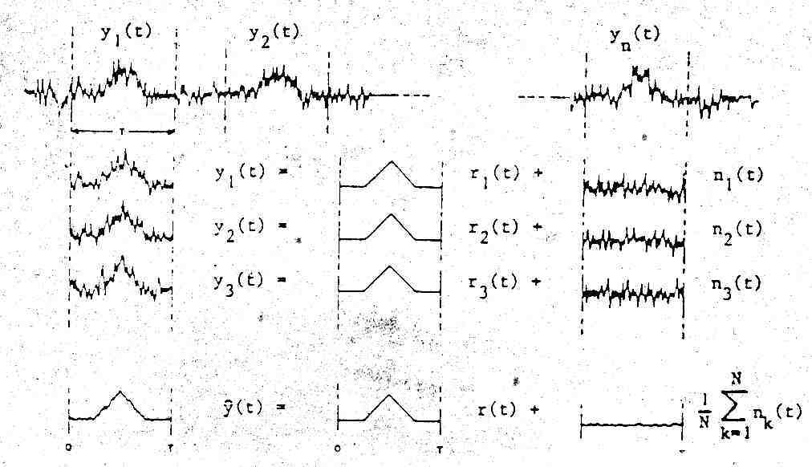
Princip zprůměrování

Slide 67
Korelace při zpracování signálu EKG

Slide 68
Korelační funkce náhodných procesů
korelační funkce R(t₁,t₂) je mírou souvztažnosti mezi hodnotami náhodného procesu v okamžiku t₁ a hodnotami náhodného procesu v okamžiku t₂. Může být spočítána pomocí vztahu
kovarianční funkce (covariance function) K(t₁,t₂) je mírou souvztažnosti mezi odchylkami náhodného procesu v okamžiku t₁ od m(t₁) a odchylkami náhodného procesu v okamžiku t₂ od m(t₂). Může být spočítána pomocí vztahu

Slide 69
Korelační funkce náhodných procesů
tyto poměrně obecné vztahy se mohou zjednodušit, pokud se zjednoduší vlastnosti náhodných procesů
⇓
stacionarita
ergodicita

Slide 70
Korelační funkce ergodického procesu
křížová korelační funkce mezi dvěma vzájemně ergodickými procesy ξ(t) a η(t) s realizacemi x(t) a y(t) za čas T
obecně pro T→ ∞

Slide 71
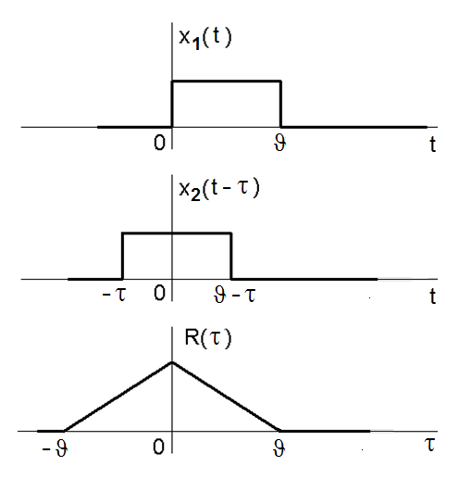
autoKorelační funkce ergodického procesu
autokorelační funkce ergodického procesu ξ(t) s realizací x(t) za čas T

Slide 72
Korelační funkce periodické funkce
vzájemná či křížová korelační funkce (cross-correlation function) dvou periodických veličin (funkcí) o téže periodě T je definována
popisuje podobnost průběhů obou signálů v závislosti na jejich posunutí
je periodická s periodou T

Slide 73
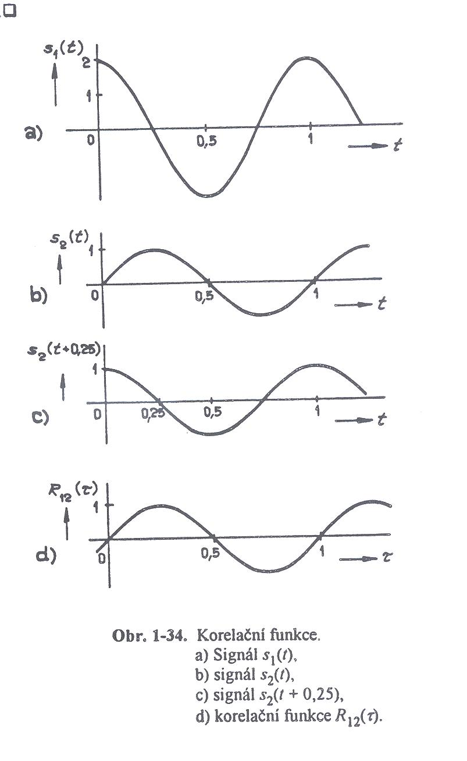
Korelační funkce periodické FUNKCE
Vypočtěte vzájemnou korelační funkci harmonických funkcí x₁(t)=2cos2πt a x₂(t)=sin2πt.
Obě funkce mají tutéž periodu T=1, takže

Slide 74
AUTOKorelační funkce periodické FUNKCE
autokorelační funkce periodické funkce
autokorelační funkce veličiny x(t)=C.cos(ωt+φ)

Slide 75
Vlastnosti AUTOKorelační funkce
autokorelační funkce je:
  sudá;
  ∀τ∈R: R(0) ≥ R(τ);
  R(0) je rovno výkonu signálu;
V případě, že je funkce periodická, je autokorelační funkce rovněž periodická se stejnou periodou.

Slide 76
BINÁRNÍ OPERACE
 KORELACE 
posloupnosti DISKRÉTNÍ V ČASE

Slide 77
diskrétní korelace
pro spojitý případ obecně platí
za předpokladu stacionarity a ergodicity pro funkce s definičním oborem t∈(-∞, ∞)
a abychom se vyhnuli limitním komplikacím i v podstatě nulovým hodnotám takto určené korelační funkce využívá se pouze integrální části vztahu

Slide 78
diskrétní korelace
na konečném intervalu
pro diskrétní posloupnost

Slide 79
Korelační funkce diskrétního ergodického procesu
korelační funkce pro standardizovaná data

Slide 80
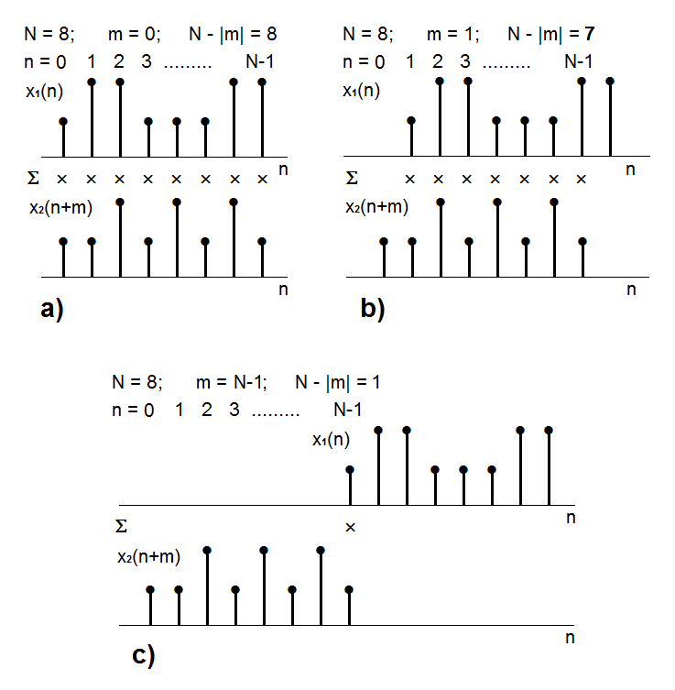
diskrétní korelace

Slide 81
diskrétní korelace
odhad s konstantní vahou
každá hodnota korelační sumy se považuje za hodnotu autokorelační funkce se stejnou vahou, která se rovná převrácené hodnotě celkového počtu vzorků vstupních posloupností x₁(n) a x₂(n), N je délka posloupnosti. Střední hodnota tohoto odhadu je (bez důkazu)
kde R_{x1x2}(m) je skutečná hodnota korelační funkce. To znamená, že střední hodnota odhadu se nerovná správné hodnotě, ale blíží se jí, když N→∞ a |m| << N. Platí tedy, že
odhad je asymptoticky nevychýlený.

Slide 82
diskrétní korelace
odhad s konstantní vahou
Odhad rozptylu pro posloupnosti reálných čísel je přibližně
Protože odhad rozptylu konverguje pro N → ∞ k nule, je odhad korelační funkce konzistentním odhadem R_{x1x2}(m). Z praktického hlediska to všechno znamená, že se snižujícím se počtem součinů v korelační sumě se relativně zvyšuje váha, kterou je hodnota součtu násobena a tedy i v případě periodických posloupností není průběh jejich korelační funkce periodický, nýbrž se její kmity tlumí.

Slide 83
diskrétní korelace
odhad s proměnnou vahou
střední hodnota tohoto odhadu je
což znamená, že je rovna, pro libovolné N a m, skutečné hodnotě korelační funkce. Rozptyl tohoto odhadu

Slide 84
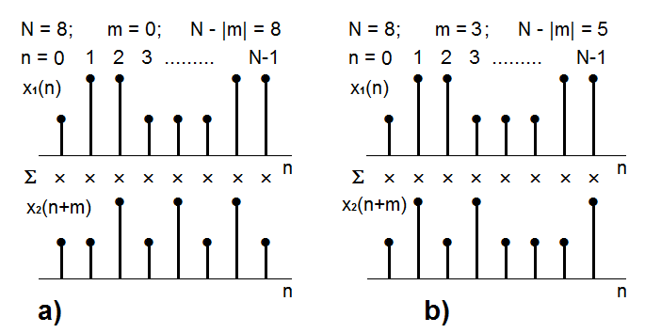
kruhová diskrétní korelace

Slide 85
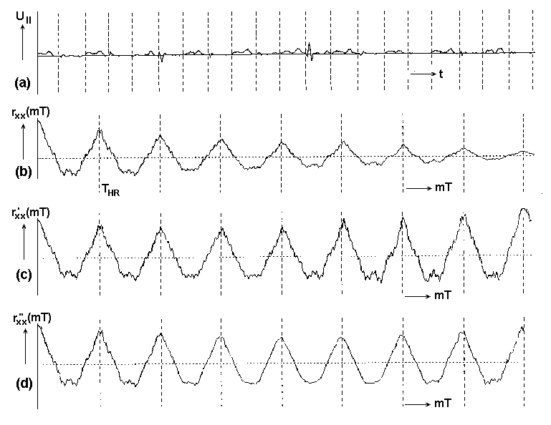
diskrétní korelace příklad ze života

